Slide 1
生态文明导论 第一讲
人类文明的发展历程
鞠美庭
南开大学 环境科学与工程学院教授/书记
教育部环境科学与工程专业教指委副主任
生物质资源化利用国地联合工程中心主任
天津市生态道德教育促进会会长
2022年2月14日

Slide 2
讨论内容
一
原始文明的发展及特征
二
农业文明的发展及特征
三
工业文明的发展及特征
四
生态文明及其发展前景

Slide 3
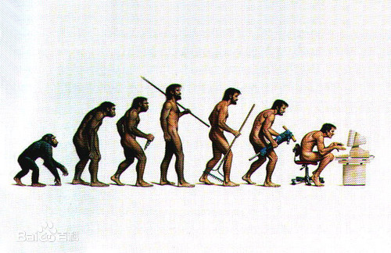
一、原始文明的发展及特征

Slide 4
1.什么是人类文明？
文明与野蛮、蒙昧相对，指人类脱离野蛮的状况，成为进步的状态；故其中含有开化与教育的意义在内；
文明反映的是社会、国家、地区和个人发展进步程度；
文明人文精神、发明创造以及公序良俗的总和；
文明包括家族观念、工具、语言、文字、信仰、宗教观念、法律、城邦和国家等等。

Slide 5
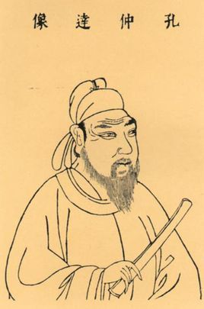
1.什么是人类文明？
唐代孔颖达则将文明进一步解释为：经天纬地曰文，照临四方曰明。
“经天纬地”意为改造自然，属物质文明？
“照临四方”意为驱走愚昧，属精神文明？
孔颖达(574年-648年)，冀州衡水(今属河北)人，唐朝经学家，孔子的第31世孙。

Slide 6
2.人类原始文明及其环境问题特征
原始文明是人类最早的文明阶段，经历了近二百多万年的石器和采集渔猎时代，其特点是：人类利用和改造自然的能力很弱，对环境的影响很小，人类主要是被动地适应环境。
在原始文明阶段，人类利用和改造自然的能力很弱，对环境的影响很小。

Slide 7
2.人类原始文明的母系社会阶段
大约在旧石器时代晚期（约50,000年前）开始出现母系氏族社会，即按母系世系血统和继承财产的氏族制度，是氏族社会的第一阶段。
特点：
生产力十分低下
氏族成员共同劳动，成果共享。

Slide 8
2.人类原始文明的母系社会阶段
母系氏族制后期，也就是新石器早期。
发展变化：
打制工具改进：发明弓箭。
生产方式：采集和狩猎。
学会缝制兽皮衣服：产生了原始的审美观念和宗教观念。
族外婚制度：以一个老祖母为核心的氏族制开始出现。

Slide 9
3.人类原始文明的父系社会阶段
新石器时代晚期出现父系氏族社会
定义：父系氏族社会是一种新的社会文化体系，其出现是人类历史发生的最深刻的变革之一。

Slide 10
3.人类原始文明的父系社会阶段
父系社会的原始文明
由于农业和手工业的进一步发展，男子在生产中的地位和作用越来越大，社会中心自然发生偏移。
因此，从母系氏族社会发展到父系氏族社会，是社会生产力发展的必然要求。

Slide 11
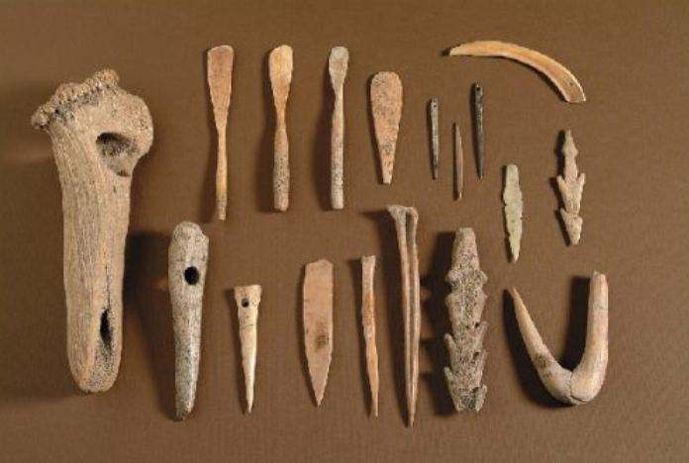
4.人类原始文明时期的工具
人类最早制造的工具是石器。
原始社会因石器制作技术的不同而被区分为旧石器时代和新石器时代。

Slide 12
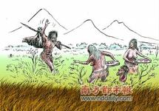
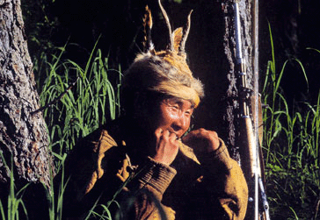
5.人类原始文明及其环境问题特征
在原始文明阶段，人类生存完全依靠大自然赐予，通过长期的猎狩采集活动，人类发明了石器、弓箭、和火……

Slide 13
5.人类原始文明及其环境问题特征
生产力水平 | 持续 时间 | 人类的主体观念 | 人与自然的关系 | 人类对环境的影响
生产力水平低下；物质生产活动是简单的采集渔猎。 | 300 万年 | 自然中心主义，即完全顺从、敬畏和崇拜自然。 | 是人类被动接受自然的阶段，对自然没有伤害，与自然保持着简单的和谐。 | 人类对自然的影响很弱，对环境的影响很小。

Slide 14
讨论内容
一
原始文明的发展及特征
二
农业文明的发展及特征
三
工业文明的发展及特征
四
生态文明及其发展前景

Slide 15
二、农业文明的发展及特征

Slide 16
1.农业文明“五谷”的故事
相传一万多年前，有个叫稷的年轻人，为了给族人寻找食物，下决心把满山遍野的植物都尝一遍；女娲非常佩服稷的勇气，就让自己的五个儿子——稻(大米)、粟（小米）、黍（黄米）、菽 （豆类）和麦跟稷一起去；在稷带领下，他们历经千辛万苦找到了能吃的草籽，稷又让稻、粟、黍、菽、麦各选一条山谷种下了不同的草籽“粮食”，因为这些粮食是在五条山谷里种植的，后人就把粮食称为“五谷”。
到了先秦时期，稻、粟、黍、菽、麦已经成了我们祖先的主要粮食作物，其中稻、小米和大豆是我国在世界上最早种植的农作物。

Slide 17
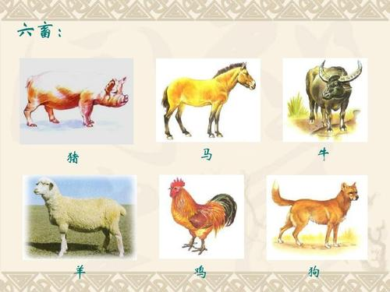
2.农业文明“六畜”的故事
相传在五千多年前， 先人们以狩猎为生，经常因捕不到野兽而挨饿，于是部落首领伏羲氏就想了一个办法：捕到野兽的时候，不要全部吃掉，留下一些养起来，以备饥荒时食用；于是就有了“六畜”。

Slide 18
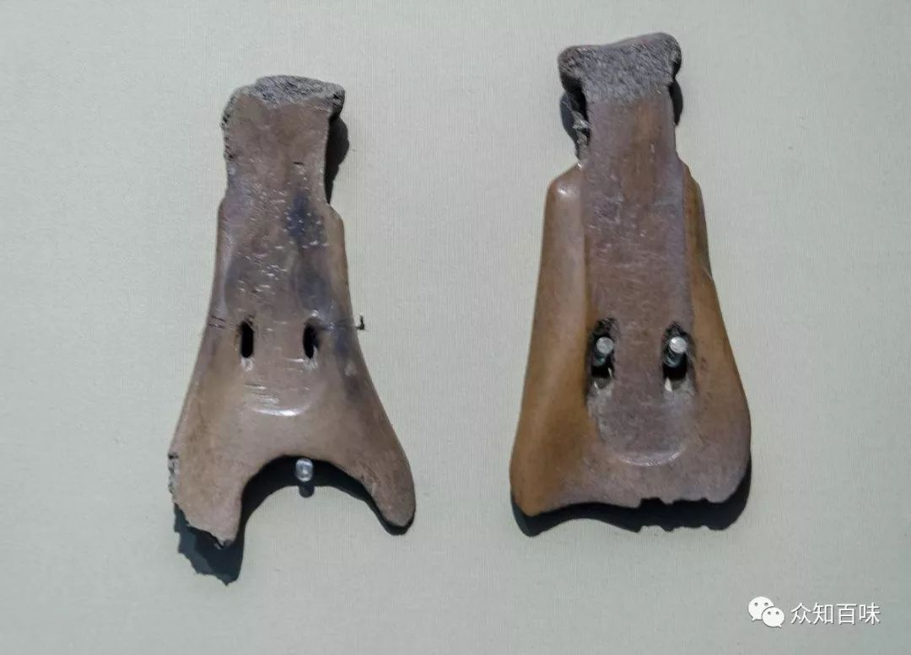
3.农业文明时期的工具
农业诞生之初，人类会通过放火烧荒使土地易于播种并获得草木灰肥料，在雨后播下作物种子，这便是“刀耕火种”方法。
我国农耕文明中最早使用的有耒(lěi 杈),耜(sì 锹)两种农具。新石器时代开始出现了石斧、石铲、石镰、石磨盘等打磨制农具，并开始出现谷物加工技术。
我国河姆渡遗址发现的7000年前的骨耜。

Slide 19
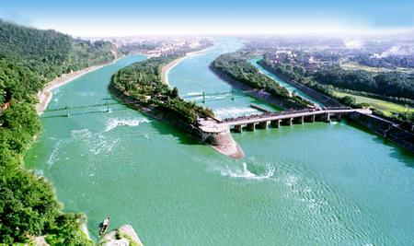
3.我国农业文明发展的标志性成果
公元前256年，战国时期修建的都江堰水利工程，位于四川成都平原西部都江堰市西侧的岷江上，该水利工程以年代久、无坝引水为特征，是世界水利文化的鼻祖。
都江堰水利工程
治理岷江水患

Slide 20
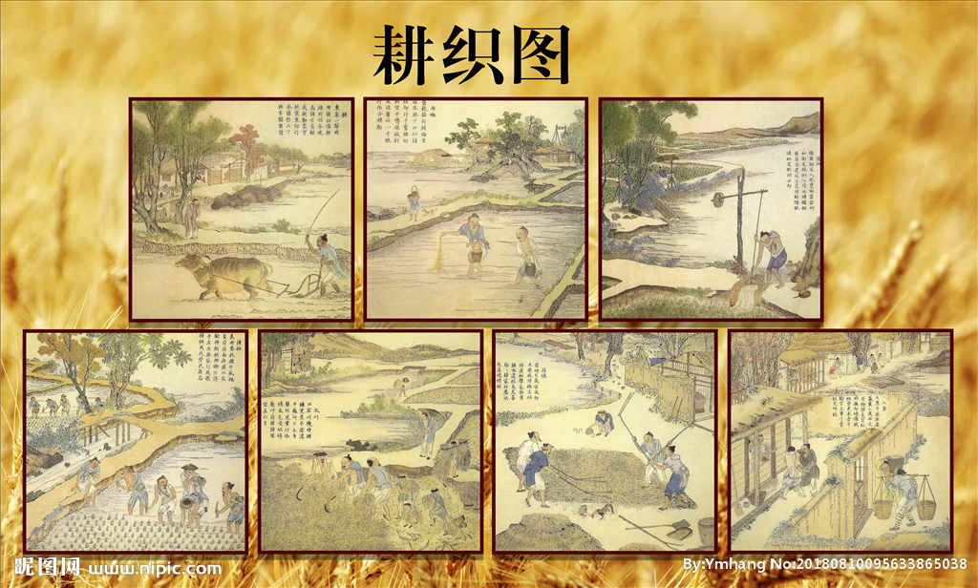
3.我国农业文明发展的标志性成果
《耕织图》是南宋绍兴年间画家楼俦所作，作品得到了历代帝王的推崇和嘉许。天子三推，皇后亲蚕，男耕女织，这是中国古代很美丽的小农经济图景。
书画《耕织图》
世界首部农业科普画册

Slide 21
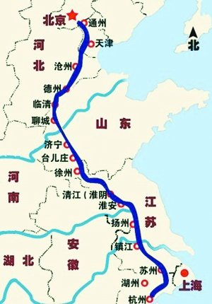
3.我国农业文明发展的标志性成果
京杭大运河始建于春秋时期，是世界上里程最长、工程最大的古代运河。大运河南起余杭（今杭州），北到涿郡（今北京），途经今浙江、江苏、山东、河北四省及天津、北京两市，贯通海河、黄河、淮河、长江、钱塘江五大水系，大运河全长约1797公里。
都江堰水利工程
治理岷江水患
京杭大运河
南水北调工程

Slide 22
3.我国农业文明发展的标志性成果
《齐民要术》大约成书于北魏末年（公元533年-544年），由中国杰出农学家贾思勰所著的一部综合性农学著作，也是世界农学史上专著之一，是中国现存最早的一部完整的农书。
《齐民要术》
农业百科全书

Slide 23
3.我国农业文明发展的标志性成果
都江堰水利工程
书画《耕织图》
治理岷江水患
世界首部农业科普画册
京杭大运河
《齐民要术》
南水北调工程
农业百科全书

Slide 24
4.人类农业文明及其环境问题特征
农业文明是继原始文明之后，人类以种植和养殖为主要生产方式的人类文明阶段。
这时期，铁器的出现使人类利用自然和改造自然的能力产生了质的飞跃，人类人口增长变快，耕地面积扩大，开始出现水土流失、局部区域的生态破坏、生物种类减少等环境问题。

Slide 25
4.人类农业文明及其环境问题特征
生产力 水平 | 持续时间 | 人类的主体观念 | 人与自然的 关系 | 人类对环境的影响
以人力为主的生产力得到逐步提高；铁器出现使人类改变自然能力产生了质的改变。 | 1万年 | 自然中心主义到人类中心主义的摇摆。 | 人类对自然开始主动探索和适应；是人类对自然初步开发利用阶段，对自然伤害很小；未超过生态环境承载力。 | 开始出现水土流失、生物种类减少等环境问题。

Slide 26
讨论内容
一
原始文明的发展及特征
二
农业文明的发展及特征
三
工业文明的发展及特征
四
生态文明及其发展前景

Slide 27
三、工业文明的发展及特征

Slide 28
意大利的航海家哥伦布在西班牙王室的资助下，1492年从西班牙出发，横渡大西洋，到达美洲大陆。
14、15世纪，欧洲资本主义工商业开始萌芽并发展，逐渐引起重大的历史变革并开始向工业文明迈进。
新航路的开辟和欧洲殖民者在亚非美的殖民扩张促进了欧洲的资本主义发展，人类文明开始向工业文明迈进。
在这里值得一提的是：西方工业文明的发展离不开中国的一项伟大发明——火药。
1.人类工业文明的起步

Slide 29
2.第一次工业革命
第一次工业革命是指18世纪60年代从英国发起的技术革命。第一次工业革命是人类由农业文明向工业文明转变的转折点，同时工业文明逐渐从西欧扩散到全球。
第一次工业革命以蒸汽机为动力的广泛应用为标志。这次技术革命和与之相关的社会关系的变革，被称为第一次工业革命，也被称为产业革命。
煤炭的大规模焚烧和开采，必然释放出烟尘、二氧化硫、二氧化碳、一氧化碳和其它有毒有害的污染物质，大气、水体和土壤都有不同程度的污染和破坏。

Slide 30
3.第二次工业革命
第二次工业革命是指19世纪中期，欧洲及美国、日本等国的资产阶级革命或改革；第二次工业革命以“电气化”为主要标志，极大推动了社会生产力的发展。
人类进入“电气化时代”，表现在电力开始被广泛应用、内燃机和新交通工具的创新、新电讯手段的发明以及化学工业的建立等诸多方面。主要资本主义国家建立起以重工业为主导的工业体系，基本实现了工业化，完成由农业社会向工业社会的转型。

Slide 31
4.第三次工业革命
20世纪五十年代开始的第三次工业革命推动人类进入了“自动化”时代。
第三次工业革命以原子能、电子计算机、空间技术和生物工程的发明和应用为主要标志。
第三次工业革命涉及信息技术、新能源、新材料、生物、空间和海洋技术等诸多领域的科技革命。
伴随着《东方红》乐曲响彻太空，1970年4月24日中国独立研发的人造卫星“东方红一号”发射成功。

Slide 32

5.人类工业文明及其环境问题特征
人类对化石燃料的快速消耗

Slide 33
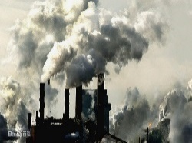
5.人类工业文明及其环境问题特征
人类对化石燃料的快速消耗
温室气体不断在大气层积聚

Slide 34
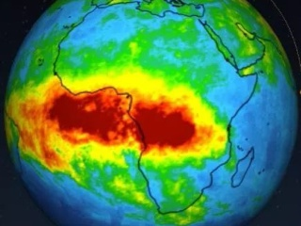
5.人类工业文明及其环境问题特征
人类对化石燃料的快速消耗
温室气体不断在
大气层积聚
地球气温不断
升高

Slide 35
5.人类工业文明及其环境问题特征
生态环境人类健康受到影响
人类对化石燃料的快速消耗
温室气体不断在大气层积聚
地球气温不断
升高

Slide 36
5.人类工业文明及其环境问题特征
生态环境人类健康受到影响
人类对化石燃料的快速消耗
温室气体不断在
大气层积聚
地球气温不断
升高
人类使用大量破坏臭氧层的物质

Slide 37
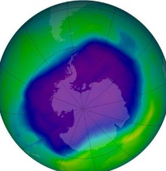
5.人类工业文明及其环境问题特征
生态环境人类健康受到影响
人类对化石燃料的快速消耗
温室气体不断在
大气层积聚
地球气温不断
升高
人类使用大量破坏臭氧层的物质
平流层臭氧层被破坏

Slide 38

5.人类工业文明及其环境问题特征
生态环境人类健康受到影响
人类对化石燃料的快速消耗
温室气体不断在
大气层积聚
地球气温不断
升高
酸雨
荒漠化
资源环境问题
人类使用大量破坏臭氧层的物质
平流层臭氧层
被破坏
动植物生存面临巨大风险

Slide 39
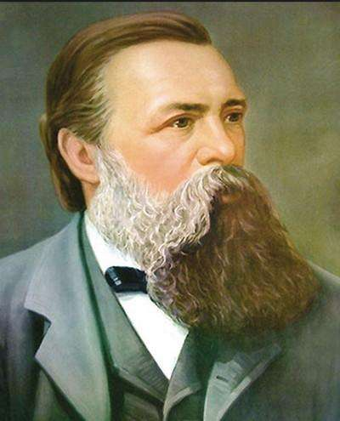
5.人类工业文明及其环境问题特征
“我们不要过分陶醉于对自然界的胜利。对于我们的每一次胜利，自然界都报复了我们。”
—— 弗里德里希·恩格斯

Slide 40
5.人类工业文明及其环境问题特征
对工业文明的反思
反思工业文明的人类中心主义价值观：人类中心主义将人类视为自然万物的中心和主宰，我们抱着“人定胜天”的思想去利用自然、改造自然和征服自然。
反思工业文明的线性发展方式：工业文明的大量生产、大量消费、大量废弃的线性发展方式，必然导致资源耗竭、环境污染和生态破坏。

Slide 41
5.人类工业文明及其环境问题特征
生产力 水平 | 持续时间 | 人类的 主体观念 | 人与自然关系 | 人类对环境 的影响
生产力极大提高：三次工业革命使人类先后进入“机械化”、“电气化”和“自动化”时代。 | 3百年 | 人类中心主义，即把人类的生存和发展作为最高目标 | 人类不断征服自然、改造自然和破坏自然 | 大量生产、大量消费、大量废弃的发展方式对自然造成了越来越大的影响和破坏，超过了生态环境承载力。

Slide 42
讨论内容
一
原始文明的发展及特征
二
农业文明的发展及特征
三
工业文明的发展及特征
四
生态文明及其发展前景

Slide 43
四、生态文明及其发展前景

Slide 44
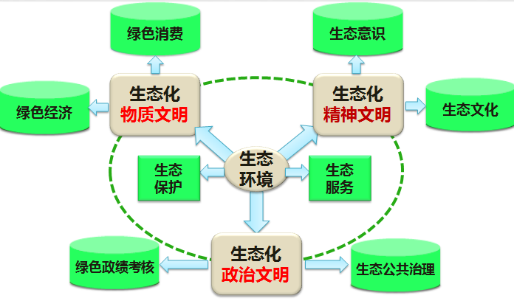
4.人类生态文明及其发展前景展望
什么是生态文明？

Slide 45
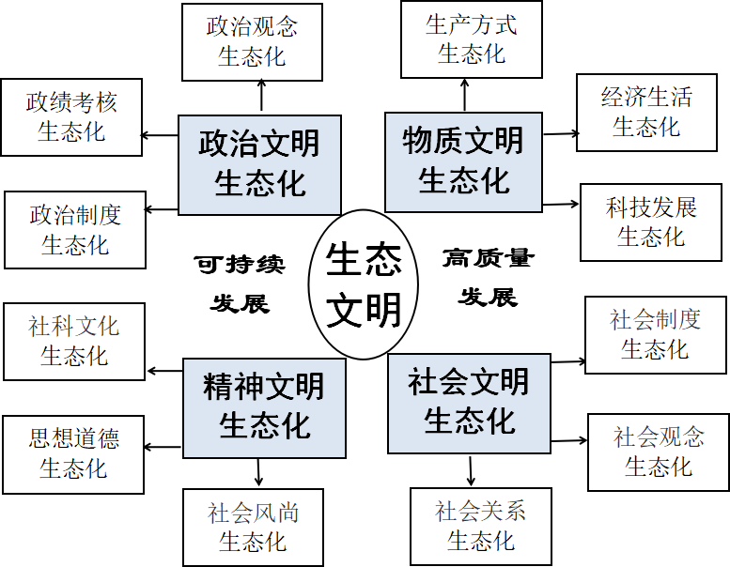
1.什么是生态文明？
生态
文明
生态文明的内涵：政治文明、精神文明、物质文明和社会文明的生态化

Slide 46
2.生态文明的发展特征和前景
生产力 水平 | 持续 时间 | 人类的 主体观念 | 人与自然 的关系 | 人类对环境的影响
生态文明将引领先进生产力发展：通过生态生产力提高,实现人与自然的和谐发展。 | 正在从工业文明向生态文明过渡。 | 人与自然和谐共生：既反对极端人类中心主义，也反对极端自然中心主义。 | 人类要追求与自然和谐；在顺应自然、尊重自然基础上利用自然。 | 生产和消费行为对自然的影响要控制在生态环境承载力之内。

Slide 47
课后思考题：
为什么说人类工业文明的发展是不可持续的？
鞠美庭
南开大学 环境科学与工程学院教授/书记
教育部环境科学与工程专业教指委副主任
生物质资源化利用国地联合工程中心主任天津市生态道德教育促进会会长
2022年2月14日

